Slide 1
СБЫТОВАЯ ПОЛИТИКА В МАРКЕТИНГЕ
Сущность товародвижения
Типы и функции рыночных посредников

Slide 2

Товародвижение - деятельность по планированию, претворению в жизнь и контролю за физическим перемещением материалов и готовых изделий от мест их происхождения к местам использования с целью удовлетворения нужд потребителей и с выгодой для себя.

Slide 3

Уровень обслуживания потребителей включает в себя основные элементы:
– скорость исполнения и доставки заказов потребителям;
– возможность поставщика обеспечить срочную доставку товара;
– хорошее качество поставляемого товара;
– готовность поставщика принять обратно товар с дефектом и заменить его доброкачественным;
– наличие разнообразных услуг и т.д.

Slide 4
Канал сбыта
Прямые каналы
Продажи продукции через собственных сбытовых агентов. Такие каналы эффективны, когда конечный потребитель приобретает значительную партию продукции.
Представляют собой сеть торговых организаций и оптовиков.
Посреднические каналы

Slide 5

Выбор канала товародвижения зависит от целей фирмы–изготовителя, ее размера и характера товара. Имеются также более общие соображения, которые не зависят от фирмы и ее товара. Эти соображения следующие:
– Наличие канала
– Объем продаж
– Издержки обращения
– Персонал
– Контроль
– Гибкость

Slide 6
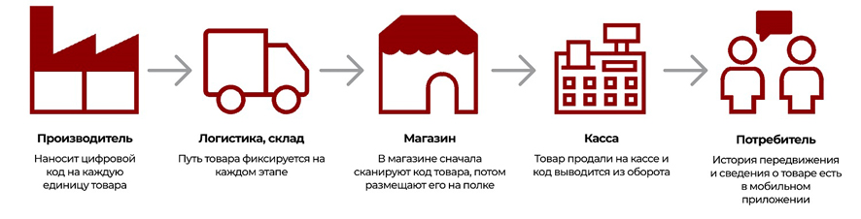
Канал распределения – это путь, по которому товары движутся от производителей к потребителям. Благодаря ему устраняются длительные разрывы во времени, месте и праве собственности, отделяющие товары и услуги от тех, кто хотел бы ими воспользоваться.

Slide 7
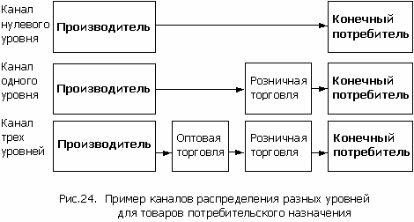
Существующие в настоящее время за рубежом каналы распределения можно охарактеризовать по числу составляющих их уровней

Slide 8
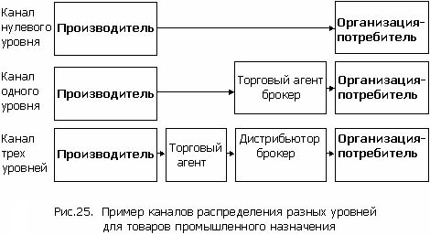

Slide 9
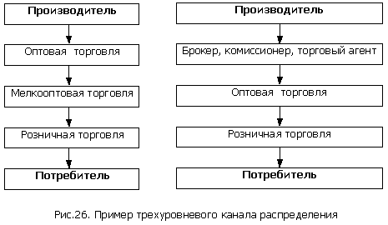

Slide 10
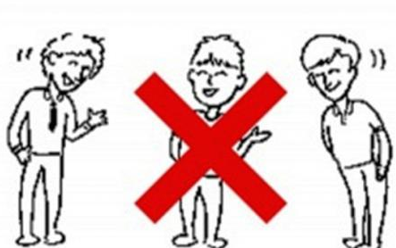

Канал прямого товародвижения (он же канал нулевого уровня, канал прямого маркетинга) состоит из производителя, продающего товар непосредственно потребителю, без использования независимых посредников.
Косвенный канал товародвижения состоит из производителя, продающего свой товар конечному потребителю через одного или ряд посредников.

